Slide 1
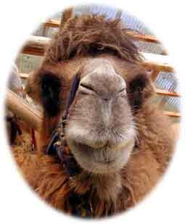
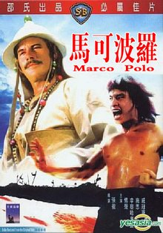


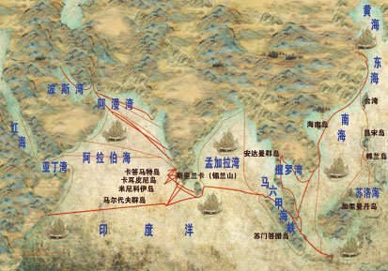
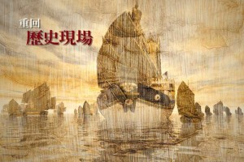
活動三 你來我往
你來我往
歷史文化學習網創意教案
東西合璧蘊光輝
設計者：
Notes:
歷史文化網創意教案【東西合璧蘊光輝】
活動三 你來我往

Slide 2
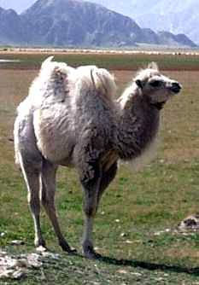
你來我往:綿延的絲綢之路
綿延的絲綢之路
「絲綢之路」是溝通古代中西經濟、政治、文化和思想的一條大動脈。在海路大舉開通之前，絲路東起中國、穿越西域、古印度、阿拉伯、波斯，一直通向羅馬。明代以後又開通了海上絲路。
Notes:
歷史文化網創意教案【東西合璧蘊光輝】
活動三 你來我往

Slide 3
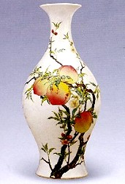
你來我往:綿延的絲綢之路
綿延的絲綢之路
絲路輸送的不僅是絲綢或各種物產，文明的交流同樣重要，絲路是古代中國與各民族、國家之間的「對話之路」。絲綢之路是研究古代政治、歷史、交通、經濟、宗教、藝術、中外思想及文化交流等範疇的重要課題。
Notes:
歷史文化網創意教案【東西合璧蘊光輝】
活動三 你來我往

Slide 4
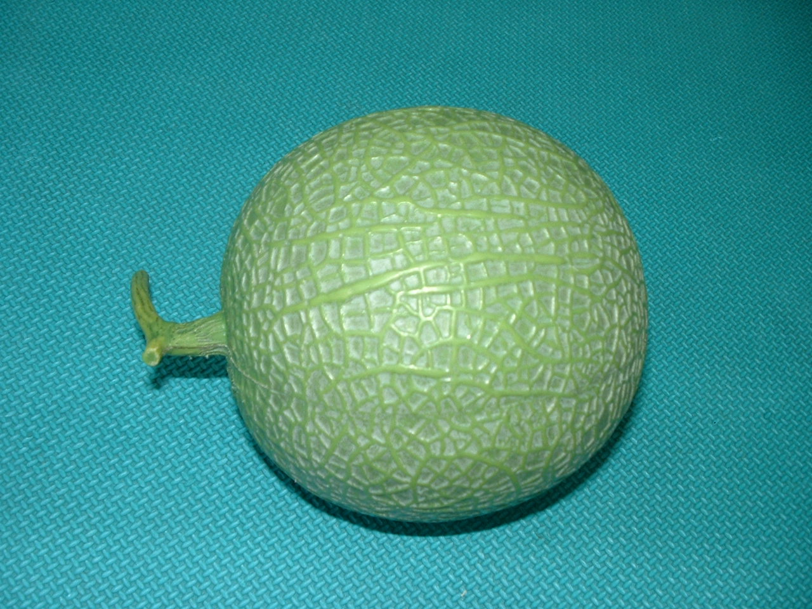
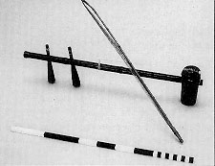
你來我往：絲綢之路的開通與發展
絲綢之路的開通與發展
絲綢之路是指漢唐以來以中國首都為核心，向世界呈網狀分布的交通路線。因為中國的首都往往是中國的政治、文化和經濟交流中心，中國東部的國家和地區如日本、朝鮮半島同樣也與這個網路聯繫在一起，而傳統的絲綢之路更多的是強調中國與西方國家和地區的往來。
Notes:
歷史文化網創意教案【東西合璧蘊光輝】
活動三 你來我往

Slide 5
你來我往：絲綢之路的開通與發展
絲綢之路的開通與發展
絲綢之路作為一個國際交通網絡，首先是在局部地區實現了物產和文化的交流，才漸漸向外發展開來的，最後在中國西漢時期（公元前206年－公元25年）因張騫出使西域而獲得全線開通。從此以後，絲綢之路空前繁榮起來，它把當時世界上最發達的幾個主要文化地區，如東亞、南亞、西亞、北非和歐洲聯繫起來。不僅在物產上實現了互通有無，比如佛教東傳、中國四大發明西傳等，也使得各個地區的文化通過相互交流而蓬勃發展起來。
Notes:
歷史文化網創意教案【東西合璧蘊光輝】
活動三 你來我往

Slide 6
你來我往：絲綢之路的開通與發展
絲綢之路的開通與發展
在人類各地區文明日益聯繫緊密的今天，回顧絲綢之路的歷史不僅是一種古代知識的積累，也代表著不同地區文化之間寶貴的交流，因此，絲綢之路不僅成為憑弔歷史的旅遊熱線，也是世界各國學者研究人類文明的重要課題。長期以來，絲綢之路沿線的民族和國家，不僅為絲綢之路的發展做出了貢獻，而且也都成了絲綢之路的受益者。
Notes:
歷史文化網創意教案【東西合璧蘊光輝】
活動三 你來我往

Slide 7
你來我往：絲綢之路的路線
絲綢之路的路線
絲綢之路是溝通中國與世界其他地區的交通路線，這路線在歷史的不同時期各有重點，概括地說，絲綢之路可以分為綠洲之路、草原之路、海上之路和西南高山之路。各條路線上，其交通發達狀況與人文環境如種族、戰爭等有關，而更重要的是自然環境的因素
。自然界的沙漠、戈壁、海洋和高山都是障礙，而絲綢之路的暢通首先就是要克服這些自然障礙。
Notes:
歷史文化網創意教案【東西合璧蘊光輝】
活動三 你來我往

Slide 8
你來我往：絲綢之路的路線
絲綢之路的路線
人類征服自然的能力是逐漸增長的，利用畜力（如駱駝和馬）可以繞過沙漠，穿越戈壁，通過山口到達目的地。所以絲綢之路最早發達的路線是綠洲之路、草原之路和西南高山之路。至於海上絲綢之路要到中國的宋元以後（10世紀以後），造船業和航海業取得巨大的突破的情況下，才發達起來。因為航海的成本低而運載力強，並且與世界一體化的進程相聯繫，海上絲綢之路結果後來居上。
Notes:
歷史文化網創意教案【東西合璧蘊光輝】
活動三 你來我往

Slide 9

你來我往：邊塞詩-王維<渭城曲>
「渭城朝雨浥輕塵，客舍青青柳色新。勸君更盡一杯酒，西出陽關無故人。」
王維這首膾炙人口的《渭城曲》，也稱《送元二使安西》。安西，指安西都護府，在今新疆庫車境內。渭城，指咸陽。陽關，在甘肅西部的敦煌附近。從長安過陽關到安西，正是唐朝的絲綢之路幹線。安西是遼遠的地方，朋友自然是很少的。在送別朋友的地方又下起了濛濛細雨，更增加幾分離別的惆悵。
Notes:
歷史文化網創意教案【東西合璧蘊光輝】
活動三 你來我往

Slide 10

你來我往：邊塞詩-王維<渭城曲>
公務在身，即使路途遙遠、行程艱苦，也是無可選擇的，作為朋友，臨別依依又能說什麼呢？只好勸你多飲一杯。友情也許可以溫暖行者枯燥的旅程吧。
唐朝為了維護絲綢之路的安定和暢通，投入了巨大的人力物力。唐朝的文人官員，為此也增添了許多離愁別恨，以至於送別詩十分多見。王維這首名詩，在唐宋時代都很流行，並被譜成曲演唱，除了《渭城曲》以外，也稱《陽關曲》或《陽關三疊》。
Notes:
歷史文化網創意教案【東西合璧蘊光輝】
活動三 你來我往

Slide 11
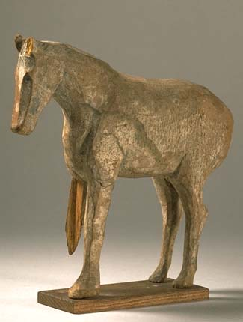
你來我往：汗血寶馬
汗血寶馬
張騫通西域，在大宛（費爾干納）發現了一種良馬，即汗血馬。這種馬在出汗時有血從前腿上方流出，故此得名。當時，中國的馬種正處於衰退期，急需要引進良馬改良，因為良馬是強兵的基本條件，所以引進良種馬是國家非常重視的。漢武帝為了獲得這種良馬，派出使者攜帶重金前往購買，但不僅遭到拒絕而且漢朝使者的購馬款也被搶劫。
Notes:
歷史文化網創意教案【東西合璧蘊光輝】
活動三 你來我往

Slide 12
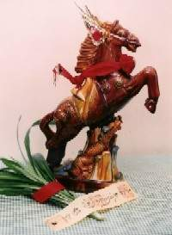
你來我往：汗血寶馬
汗血寶馬
漢武帝大怒，派出由李廣利統帥的軍隊往討伐；經過兩次出征，漢朝終於取得勝利，大宛人殺了自己的國王投降，並獻出良馬。
汗血馬加上烏孫的西極馬，對於改善中國的馬種發揮了重要作用。這種馬，在唐朝時仍然有記載。汗血馬的特長是耐力強，至於汗血的原因，有一種解釋說是因為馬的皮膚下有寄生蟲。
Notes:
歷史文化網創意教案【東西合璧蘊光輝】
活動三 你來我往

Slide 13
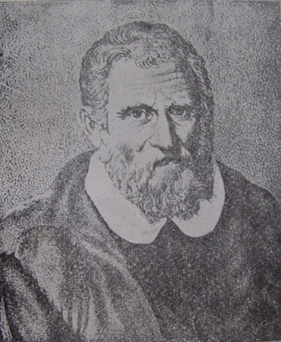
你來我往：馬可波羅遊記的主要內容
馬可波羅遊記的主要內容
見聞廣博的奇書
《遊記》被譽為「世界一大奇書」。全書以中國內容為主，記述了馬可孛羅旅居中國和途經中亞、西亞和東南亞許多國家的見聞。
Notes:
歷史文化網創意教案【東西合璧蘊光輝】
活動三 你來我往

Slide 14
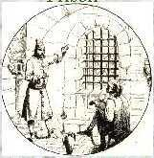
你來我往：馬可波羅遊記的主要內容
馬可波羅遊記的主要內容
極具價值的《遊記》
《遊記》對元代中國的記載極有價值，如他對北京、西安、濟南、開封、襄陽、鎮江、常州、蘇州、杭州、福州、泉州等城市的記載非常真實，對各地風土人情、物產和城市建築的描寫也很詳細。書中還介紹了中國使用紙幣、用煤炭當燃料等情況。
Notes:
歷史文化網創意教案【東西合璧蘊光輝】
活動三 你來我往

Slide 15
你來我往：震撼西方的遊記
震撼西方的遊記
促進西方對中國的了解
《馬可孛羅遊記》在中世紀歐洲人面前，展示了一個嶄新的東方世界，加深歐洲人對東方世界，特別是中國的認識。十四、十五世紀歐洲的地理學家，主要根據馬可孛羅這部書所提供的地理知識，繪製出早期的「世界地圖」。
Notes:
歷史文化網創意教案【東西合璧蘊光輝】
活動三 你來我往

Slide 16
你來我往：震撼西方的遊記
震撼西方的遊記
馬可孛羅與哥倫布
意大利航海家哥倫布(Columbus)早年曾細心閱讀過《遊記》，對東方世界十分嚮往。公元1492年，他帶著西班牙國王致中國皇帝的書信，試圖尋找前往中國的航道，結果卻意外地發現了美洲大陸。在這個意義上說，「地理大發現」是與馬可孛羅對東方的介紹分不開的。
Notes:
歷史文化網創意教案【東西合璧蘊光輝】
活動三 你來我往

Slide 17
你來我往：馬可波羅眼中的西安
馬可波羅眼中的西安
西安是一座歷史悠久、文化發達的城市，先後有西周、秦、西漢、隋、唐等10個朝代建都。
許多君王長駐之所
元初稱西安為京兆府，公元1272年忽必烈封他的兒子忙哥剌為安西王，鎮守西安。馬可孛羅提到，這裡曾是一個幅員遼闊、非常強盛的王國首都，是許多世襲君王的長駐之所。
Notes:
歷史文化網創意教案【東西合璧蘊光輝】
活動三 你來我往

Slide 18
你來我往：馬可波羅眼中的西安
馬可波羅眼中的西安
在西安歸大汗之子忙哥剌管轄時，城外有忙哥剌王府。忙哥剌嗜好打獵和放鷹，但他善於治理地方，受到人們愛戴。
元代京兆府也是陝西行省治所，經濟發達。《遊記》記載，西安府既是一個繁華的商業區，盛產生絲、金線織物和其他品種的絲綢，還能製造各種軍需品。
Notes:
歷史文化網創意教案【東西合璧蘊光輝】
活動三 你來我往

Slide 19
你來我往：馬可波羅懂不懂漢語？
馬可波羅懂不懂漢語？
不懂漢語的異鄉人
馬可孛羅是不熟悉漢語的，原因如下：
1.《遊記》把蘇州稱作「地城」，杭 州稱作「天城」，顯然是誤解了諺語「上有天堂，下有蘇杭」的結果。
2.《遊記》中提到許多地名，如Cathay（契丹，即中國北方）、Cambaluc（汗八里，即大都）、Caramoran（哈剌木連，即黃河）等都是蒙古、突厥或波斯語的稱呼，而不用漢語名稱。
3.《遊記》一點也沒有提到漢字。
Notes:
歷史文化網創意教案【東西合璧蘊光輝】
活動三 你來我往

Slide 20
你來我往：馬可波羅懂不懂漢語？
馬可波羅懂不懂漢語？
不懂漢語可以嗎？
在元代，漢語雖然是當時普遍使用的語言，蒙古語卻是第一官方語言。不懂漢語並不妨礙一個外國人在中國從事各種活動。
Notes:
歷史文化網創意教案【東西合璧蘊光輝】
活動三 你來我往

Slide 21
你來我往：鄭和下西洋
鄭和下西洋
鄭和率領龐大的船隊七下西洋，遊歷了亞非三十多個國家和地區，最遠到達非洲東海岸和紅海沿岸，堪稱世界航海史上的一大壯舉。你想知道明成祖為何派遣如此龐大的船隊出使西洋嗎？七下西洋活動取得了什麼成果？鄭和船隊的規模又是如何龐大呢？
Notes:
歷史文化網創意教案【東西合璧蘊光輝】
活動三 你來我往

Slide 22
你來我往：鄭和下西洋
鄭和下西洋
鄭和是中國甚至是世界航海史上的偉大航海家，本網站除了概述七下西洋的始末及其成果外，亦著重於展現在十五世紀領先於世界的中國航海技術，使你也為當時鄭和船隊的龐大先進而讚嘆。
Notes:
歷史文化網創意教案【東西合璧蘊光輝】
活動三 你來我往

Slide 23
你來我往：航海動機的不同
航海動機的不同
鄭和下西洋與後來西方哥倫布、達伽馬等的航海探險活動相比，其動機是截然不同的。
明朝招徠納貢國
鄭和下西洋是朝廷按照儒家朝貢禮儀，以「厚往薄來」的原則招徠各國輸誠納貢，與之建立友好聯繫，絲毫沒有海外殖民和掠奪財富的目的。
西方的掠奪殖民
哥倫布、達．伽馬等人的航海活動是在歐洲商品經濟迅速發展的情況下而產生的。其動機是到東方大陸去尋找黃金、開拓市場，以及侵佔新領土。
Notes:
歷史文化網創意教案【東西合璧蘊光輝】
活動三 你來我往

Slide 24
你來我往：航海的創舉
航海的創舉
新航路的開拓
鄭和下西洋是人類征服海洋的空前壯舉。它打通了由中國橫渡印度洋、到達波斯灣、阿拉伯海、紅海以及非洲東南部的航路，為後來歐洲人繞過好望角到達印度的航行開通了道路，堪稱地理大發現的先導。
增進地理知識
鄭和的遠航大大拓展了中國的海外交通，方便了中國與亞、非各國的交流；同時還通過航海記錄及隨從人員著作的書籍，極大地豐富了中國人的地理知識，為中國地理學豎起一塊新的里程碑。
Notes:
歷史文化網創意教案【東西合璧蘊光輝】
活動三 你來我往

Slide 25
你來我往：航海的創舉
航海的創舉
文化制度的外傳
十五世紀初期，中國是世界上文明程度較高、文化較發達的國家。鄭和所到之處，均向當地人民頒與中華曆法、圖書、冠服和度量衡器，宣揚中國的制度和文化，同時還將中國先進的手工業產品輸往西洋各地，加快了他們的發展步伐。
來華使者的交流
此外，由於鄭和的出使，中國和亞、非各國的聯繫日益密切，各國紛紛派使者來華朝貢，一些國家的國王和王后甚至親自來中國訪問。他們在中國直接接觸到中國的先進文化，通過他們的親身體會，進一步加快中華文明的傳播。
Notes:
歷史文化網創意教案【東西合璧蘊光輝】
活動三 你來我往

Slide 26
你來我往：巨型船艦建造技術
巨型船艦建造技術
巨型寶船是鄭和船隊中規模最大，也是當時世界上最大的木帆船，長四十四丈四尺（約138公尺）、寬十八丈（約56公尺），可載500餘人。它是鄭和等船隊領導層乘坐的旗艦，外國國王及使節來華時亦乘坐寶船，同時還裝載賜給各國的禮物和各國進貢的珍品。
Notes:
歷史文化網創意教案【東西合璧蘊光輝】
活動三 你來我往

Slide 27
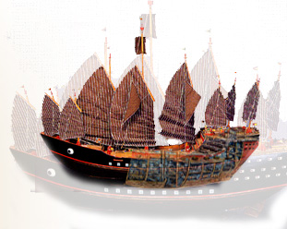
你來我往：巨型船艦建造技術
巨型船艦建造技術
巨型寶船上的設施也跟一般船隻不同，它設有九桅十二帆，上層建築富麗堂皇、複雜精巧，船體的強度與穩定性也超過其他船隻。巨型寶船主要由南京寶船廠（龍江造船廠）建造，此外福建長樂、泉州也是寶船建造的基地。
Notes:
歷史文化網創意教案【東西合璧蘊光輝】
活動三 你來我往

Slide 28
你來我往：為何七次下西洋？
為何七次下西洋？
鄭和前後七次遠航，歷時長達28年之久。究竟明成祖為何花費如此龐大的人力、物力，派鄭和七次出使西洋呢？
學者的不同看法
針對這個問題，學者提出了種種不同的看法，諸如為了宣揚國威、睦鄰外交、拓展貿易、尋找惠帝等等。不過這些看法是依據各種相關的史料提出的，並非有真憑實據，因為鄭和死後，下西洋的原始檔案全部被毀，所以真實原因已無從查考了。
Notes:
歷史文化網創意教案【東西合璧蘊光輝】
活動三 你來我往

Slide 29
你來我往：為何七次下西洋？
為何七次下西洋？
鄭和前後七次遠航，歷時長達28年之久。究竟明成祖為何花費如此龐大的人力、物力，派鄭和七次出使西洋呢？
哪種看法最可信？
各種看法中，以拓展貿易和尋找惠帝的看法，可信度較低，即便是原因之一，也只是比較次要的。根據大多數學者的意見，普遍認為明成祖派鄭和出使的主要動因，是為了宣揚國威，並借此來加強與西洋各國的友好聯繫，即睦鄰外交。這與成祖的作風及明初的對外政策是相一致的。
Notes:
歷史文化網創意教案【東西合璧蘊光輝】
活動三 你來我往

Slide 30

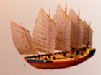
你來我往：鄭和船艦介紹
鄭和船艦介紹
戰船
戰船是護航、作戰的專用艦船。長十八丈（約56米），寬六丈八尺（約21米），有五桅。
坐船
全名是「戰坐船」， 是一種大型戰船，主要用於指揮整個船隊作戰，發號司令。長二十四丈（約74米），寬九丈四尺（約29米），有六桅
Notes:
歷史文化網創意教案【東西合璧蘊光輝】
活動三 你來我往

Slide 31
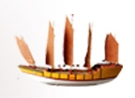
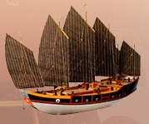
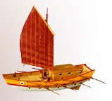
你來我往：鄭和船艦介紹
鄭和船艦介紹
馬船
又名「馬快船」， 主要用來運載馬匹和各種輸出或輸入的物品，也可用於海戰。長三十七丈（約114米），寬十五丈（約47米），有八桅。
糧船
主要運載船隊所需的食糧，每船約能載糧一千噸以上。長二十八丈
（約87米），寬十二丈（約37米），有七桅。
水船
鄭和船隊中一種專門積貯和運載淡水的船隻，每船能裝淡水一千多大桶。水船的設立與製造，是航海史的一項創舉，因為除了鄭和船隊，中外任何一支船隊都不曾配備專門運載淡水的船隻。
Notes:
歷史文化網創意教案【東西合璧蘊光輝】
活動三 你來我往

Slide 32
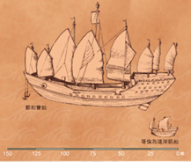
你來我往：船艦東西軍
船艦東西軍
鄭和與哥倫布所乘主船的比較圖
Notes:
歷史文化網創意教案【東西合璧蘊光輝】
活動三 你來我往

